Slide 1
एकात्मिक ग्रामीण महिला उपजीविका सक्षमीकरण प्रकल्प
महाराष्ट्रातील पुणे, नाशिक, ठाणे व अहमदनगर या चार जिल्ह्यात इंडिगो एअरलाईन्स सी.एस.आर निधीच्या मदतीने, अफार्म पुणे या संस्थेच्या तांत्रिक मार्गदर्शनाने व प्रेम बहु उद्देशीय संस्था, नाशिक संस्थे मार्फत" ग्रामीण महिला उपजिविका सक्षमीकरण कार्यक्रम " राबविला जात आहे. त्यात नाशिक जिल्यातील इगतपुरी तालुक्यातील आंबेवाडी, खड्केद, इंदोरे, वासाळी व बारशिंगवे ह्या पाच आदिवासी गावांचा समावेश आहे. हि गावे अति दुर्गम भागात सह्याद्री पर्वत रांगेत वसलेली असुन आर्थिक, सामाजिक व विकासाच्या दुष्टीकोनातुन अतिशय मागासलेली आहेत. ह्या गावात ९८.७२ टक्के अदिवासी सामुदयाची लोक वस्ती आहे पर्वतीय भाग असल्यामुळे शेती पांरपारीक पद्धतीने केली जाते त्यामुळे शेतीतुन मिळणारे उत्पन्न अतिशय नगण्य आहे. सिंचनासाठी पाण्याची सोय उपलब्ध नसल्यामुळे शेती पुर्णत: पावसाच्या पाण्यावर अवलंबुन आहे. डोंगराळ भुभाग असल्यामुळे जमिनीची पोत व्यवस्थित नाही. मातीची उत्पादकता खुप कमी आहे. त्यामुळे एकरी उत्पन्न खुप कमी येते. अशा प्रत्येक गावातून गरीब, गरजू, विधवा, परितकत्या अशा २२० महिलांची पाच गावे मिळून ११०० महिलांची निवड केलेली आहे. या महिलांच्या आर्थिक सक्षमिकरणासाठीचे काम प्रेम बहु उद्देशीय संस्था करीत आहे, यात गावात निवड केलेल्या २२० महिलांचे व्यवसायानुसार उत्पादक गट स्थापन केलेले आहेत. त्या गटातील सदस्यापैकी एक अध्यक्ष व सचिव असे दोन पदाधिकारी निवड करुन त्याचे मदतीने आर्थिक व प्रशासकिय कामकाज केले जाते. अशा प्रत्येक गटातुन एक पदाधिका=याची ग्रामसंघात सद्स्य म्हणुन निवड केली जाते. अशा ११ सदस्याचा ग्रामसंघ तयार केला जातो. या ग्रामसंघातील सदस्यापैकी अध्यक्ष, उपाध्यक्ष व सचिव म्हणुन नियुक्ती केली जाते. ह्या ग्रामसंघाची वर्षातुन दोन वेळा सर्वसाधारण सभा आयोजित केली जाते या सभेत झालेल्या कामकाजाचा आढावा व पुढील कामांचे नियोजन व मंजुरी या सभेतुन घेतली जाते. प्रत्येक गावात पुढील प्रमाणे स्वतंत्र ग्रामसंघ आहेत.

Slide 2
महिला ग्राम संघाची माहिती
अ. क्र. | ग्रामसंघाचे नाव | गाव | स्थापना दिनांक | सद्स्य संख्या | उत्पादक गट संख्या | सदस्य संख्या
१ | ग्रामोन्नती महिला ग्रामसंघ | आंबेवाडी | २ ऑगस्ट २०१८ | ११ | १५ | २२०
२ | प्रगती महिला ग्रामसंघ | ख़ड्केद | ४ नोव्हेबर २०१८ | ११ | १४ | २२०
३ | कळसुबाई महिला ग्रामसंघ | इंदोरे | ३ नोव्हेबर २०१८ | ११ | १३ | २२०
४ | राणी तारामती महिला ग्रामसंघ | वासाळी | ५ नोव्हेबर २०१८ | ११ | १३ | २२०
५ | सह्याद्री महिला ग्रामसंघ | बारशिंगवे | १ नोव्हेबर २०१८ | ११ | १५ | २२०
 | एकुण |  |  | ५५ | ७० | ११००

Slide 3
महिला उत्पादक गटांची माहिती
Sr. No | Name of Village | Producer Groups | No of PG | No Of Benificarys
1 | Ambewadi | Agricultural | 3 | 20
 |  | Goat Rearing | 2 | 40
 |  | Backyard Poultry | 3 | 60
 |  | Dairy | 1 | 20
 |  | Non Farm (Other) | 6 | 80
2 | Khadked | Agricultural | 3 | 28
 |  | Goat Rearing | 2 | 40
 |  | Backyard Poultry | 3 | 60
 |  | Dairy | 2 | 40
 |  | Non Farm (Other) | 5 | 52
3 | Indore | Agricultural | 2 | 20
 |  | Goat Rearing | 2 | 40
 |  | Backyard Poultry | 3 | 60
 |  | Dairy | 2 | 40
 |  | Non Farm (Other) | 4 | 60
4 | Wasali | Agricultural | 2 | 14
 |  | Goat Rearing | 2 | 40
 |  | Backyard Poultry | 3 | 60
 |  | Dairy | 2 | 40
 |  | Non Farm (Other) | 5 | 66
5 | Barshingave | Agricultural | 2 | 20
 |  | Goat Rearing | 2 | 40
 |  | Backyard Poultry | 3 | 60
 |  | Dairy | 2 | 40
 |  | Non Farm (Other) | 4 | 60
Total |  |  | 70 | 1100

Slide 4
प्रशिक्षण ( क्षमता बांधणी ) :-
उत्पादक गट व ग्रामसंघतील सदस्यासाठी व्यवसायानुसार विविध प्रशिक्षणे घेवुन त्यांच्या कौशल्यात आधुनिकता व व्यवहारिक द्रुष्टीकोन जागरुक करण्यासाठी संस्थेमार्फत तज्ञ मार्गदर्शक व्यक्तीच्या सहाय्याने खालील प्रशिक्षणे घेतली.
अनु.क्र. | प्रशिक्षणाचे नाव | प्रशिक्षणाची संख्या | प्रशिक्षण घेतलेले सदस्य
१ | जाणीव जाग़ृती कार्यक्रम | १५ | ११५०
२ | परसबाग लागवड प्रशिक्षण | २० | ७८५
३ | शासकिय योजनाचे प्रशिक्षण | ३० | ९८०
४ | गट बांधणी प्रशिक्षण | २५ | ८८५
५ | ग्रामसंघ व्यवस्थापन प्रशिक्षण | २० | २१७
६ | डिजिटल साक्षरता प्रशिक्षण | १० | ५५
७ | वितीय साक्षरता प्रशिक्षण | १५ | ४८५
८ | कौशल्यवृध्दी प्रशिक्षण | ७५ | २७८८
९ | उद्योजकता विकास प्रशिक्षण | ६५ | २१००
१० | शेती शाळा प्रशिक्षण | ६० | १३१८
११ | कृषी दिन प्रशिक्षण | ५० | १८३८
१२ | स्क्रीन पेंटिंग प्रशिक्षण | १ | ३०
१३ | मुरमुरा प्रशिक्षण | १ | ६०
 | एकुण | ३८७ | १२६९१

Slide 5
फिरत्या निधीतुन प्रकल्पात सुरु केलेव्यवसाय :-
प्रकल्पातील काही होतकरु माहिला ज्या काही व्यावसाय करु इच्छीत होत्या त्यांना संस्थेमार्फत प्रकल्पातुन सुक्ष्म अर्थसहाय्य करुन खालील व्यवसाय संस्थेच्या मार्गदर्शनाने सुरु आहेत.
अनु.क्र. | व्यवसायाचे नाव | सन २०१८-१९ | सन २०१९-२० | सन २०२०-२१ | एकुण व्यवसायाची संख्या
१ | कुकुट्पालन व्यवसाय | ५० | ६ | २ | ५८
२ | शेळीपालन | २५ | ५२ | ८ | ८५
३ | शिवणकाम | १० | १६ | ४ | ३०
४ | किराणा दुकान | २ | ६ | १ | ९
५ | मंडप व्यवसाय | ० | ६ | 0 | ६
६ | दुग्ध व्यवसाय | ० | १६ | १ | १७
७ | भाजीपाला | ० | ३ | 0 | ३
८ | हॉटेल व्यवसाय | ० | ६ | 0 | ६
९ | झेरोक्स | ० | २ | 0 | २
१० | पाईप लाईन | ० | ८ | 0 | ८
११ | कुरडई मशिन | ० | १ | 0 | १
१२ | साडी दुकान | ० | १ | 0 | १
१३ | गिरणी व्यवसाय | ० | २ | 0 | २
१४ | बोंबिलव्यवसाय | ० | १ | 0 | १
१५ | शेवई मशिन | ० | १ | 0 | १
१६ | ब्युटी पार्लर | ० | १ | 0 | १
 | एकुण | ८७ | १२८ | १६ | २३१

Slide 6
व्यवसाय निहाय निधी वाटप
अनु.क्र. | व्यवसयाचा प्रकार | एकुण व्यवसाय | वाटप रक्कम
१ | कुक्कुट पालन व्यवसाय | ६० | ४१९५००
२ | शेळी पालन व्यावसाय | ९६ | ६६४९००
३ | दुग्ध व्यवासाय | १६ | १४४५००
४ | शेती आधारीत व्यवसाय | १७ | ११९५००
५ | सेवा आधारीत व्यवसाय | ६३ | ४६५५००
६ | सामाईक व्यवसायासाठी निधी वाटप | ५ | ५०००००
 | एकूण | २५८ | २२७६४००

Slide 7
प्रकल्पातुन वाटप केलेला फिरतानिधी.
प्रत्येक ग्रामसंघातुन आज पर्यंत सदस्या पर्यंत खालील प्रमाणात फिरता निधी वाटप केला आहे.
अ.नं. | वैयक्तिक व्यवसायासाठीफिरता निधी वाटप. | रक्कम | सामुहिक व्यवसायासाठी ग्रामसंघाला निधी वाटप | रक्कम
१ | फिरता निधी आंबेवाडी (४५ लाभार्थी ) | ३३७५०० | ग्रामसंघाला निधीआंबेवाडी | १०००००
२ | फिरता निधी ख़ड्केद (४५ लाभार्थी ) | ३३७५०० | ग्रामसंघाला निधीख़ड्केद | १०००००
३ | फिरता निधी इंदोरे (४५ लाभार्थी ) | ३३७५०० | ग्रामसंघाला निधीइंदोरे | १०००००
४ | फिरता निधी वासाळी (४५ लाभार्थी ) | ३३७५०० | ग्रामसंघाला निधीवासाळी | १०००००
५ | फिरता निधी बारशिंगवे ( ४५ लाभार्थी ) | ३३७५०० | ग्रामसंघाला निधीबारशिंगवे | १०००००
 | एकुण | १६८७५०० |  | ५०००००
एकुण निधी वाटप २१,८७,५००/- रुपये

Slide 8
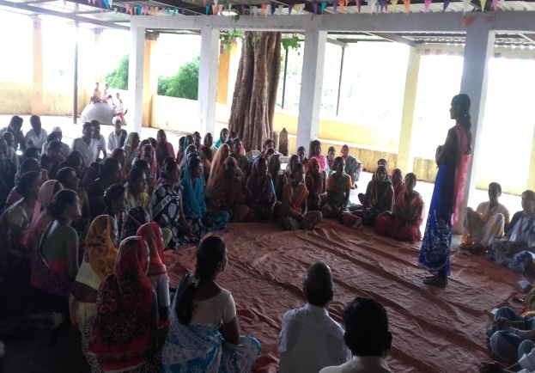
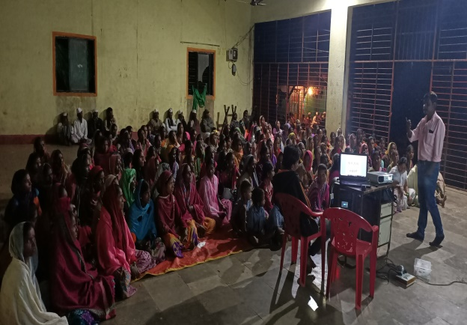
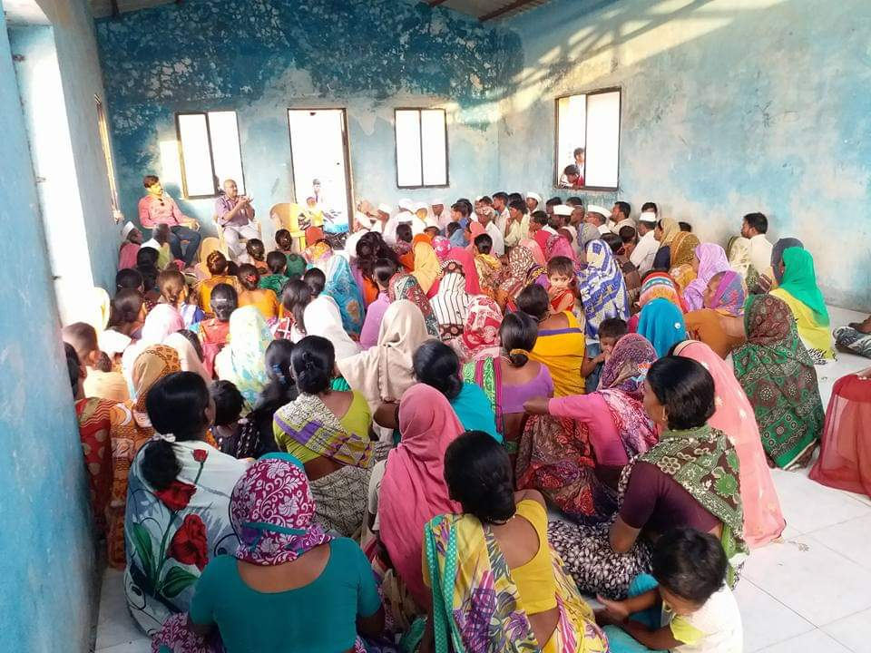
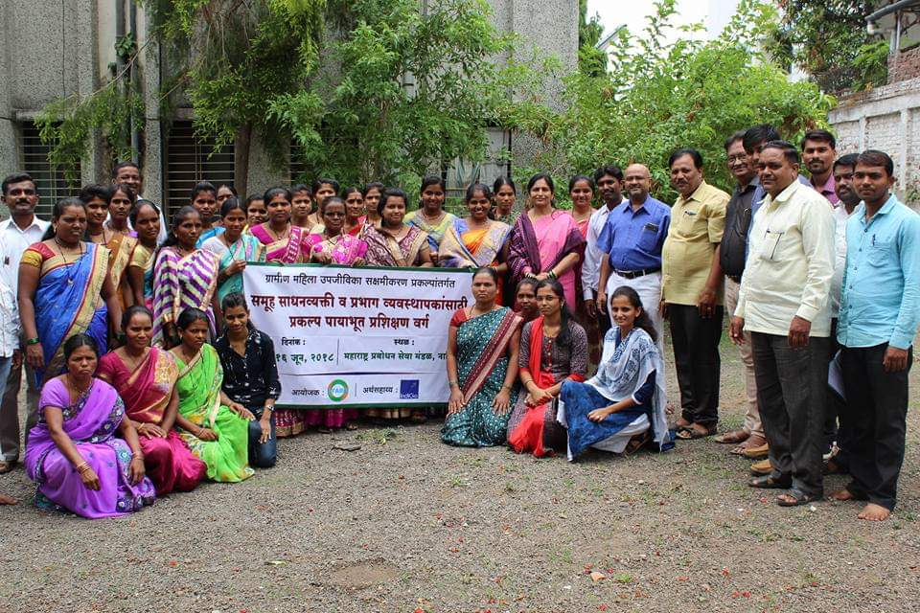
क्षमता बांधणी कार्यक्रम

Slide 9
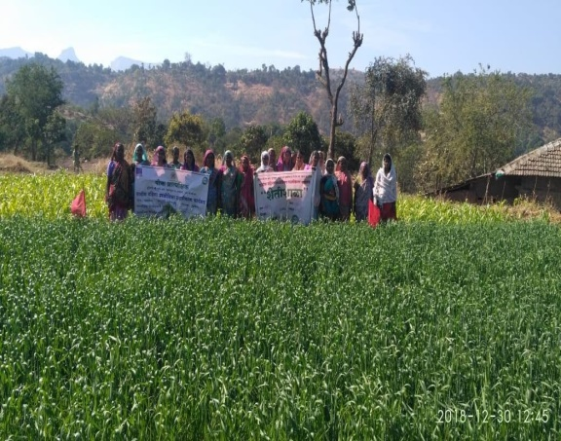
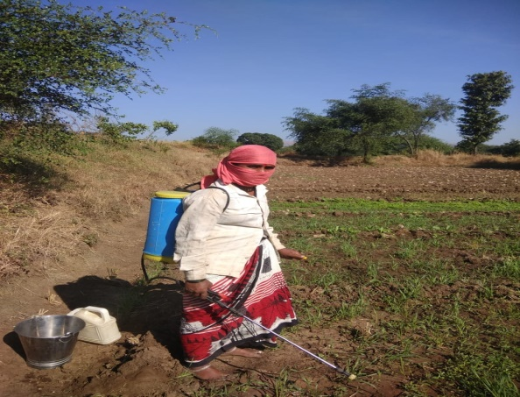
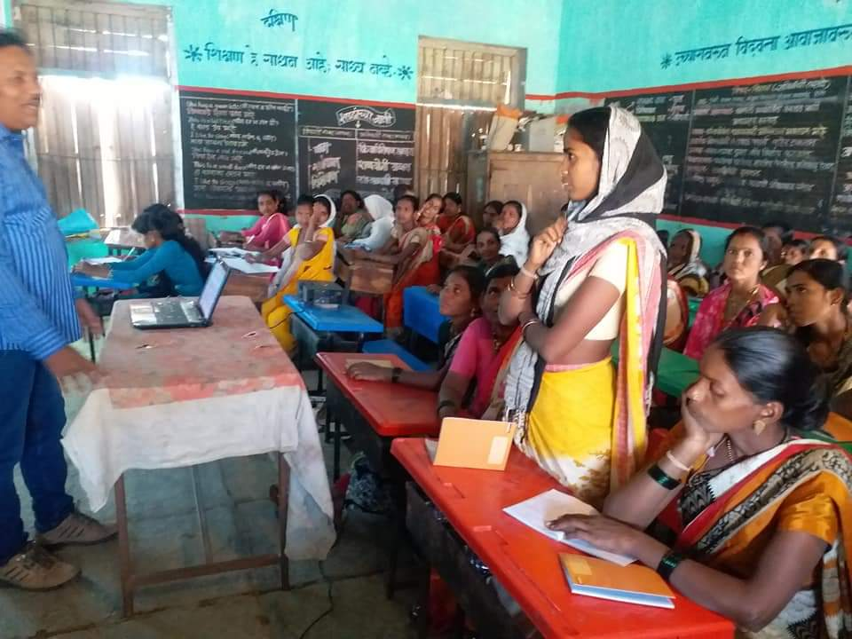
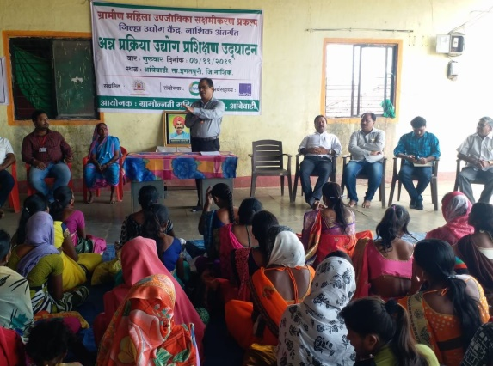
क्षमता बांधणी कार्यक्रम

Slide 10
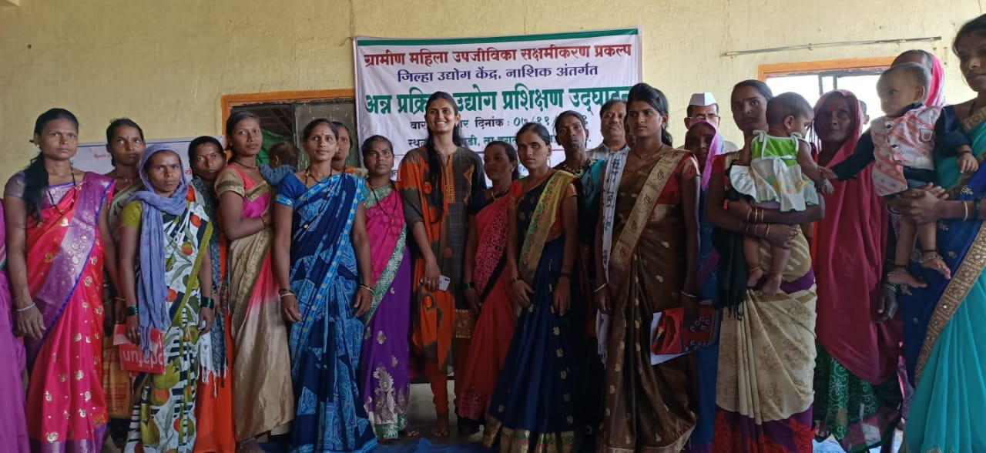
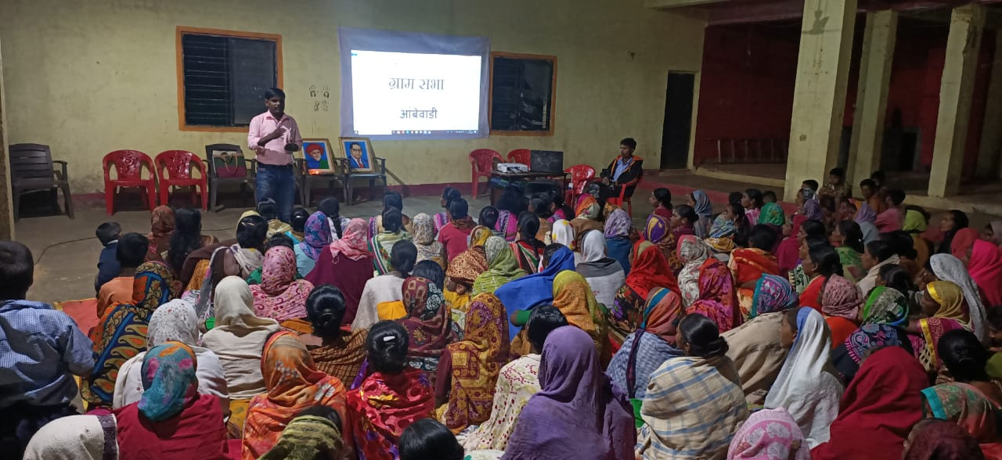
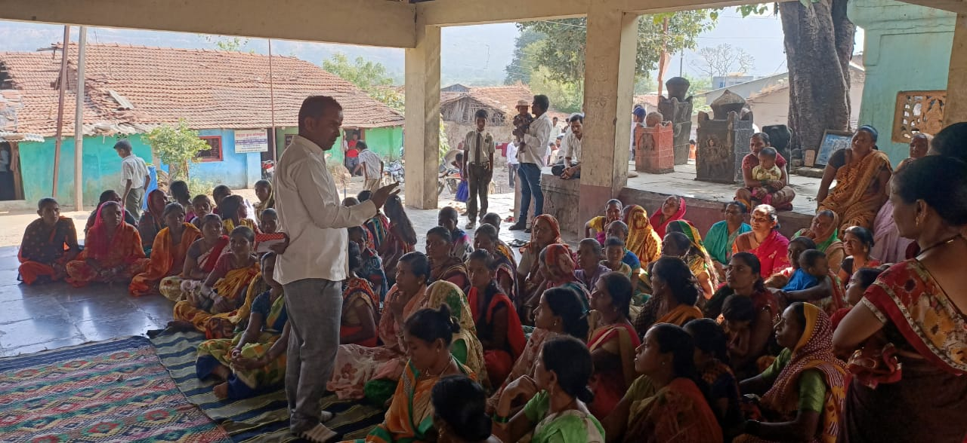

क्षमता बांधणी कार्यक्रम

Slide 11
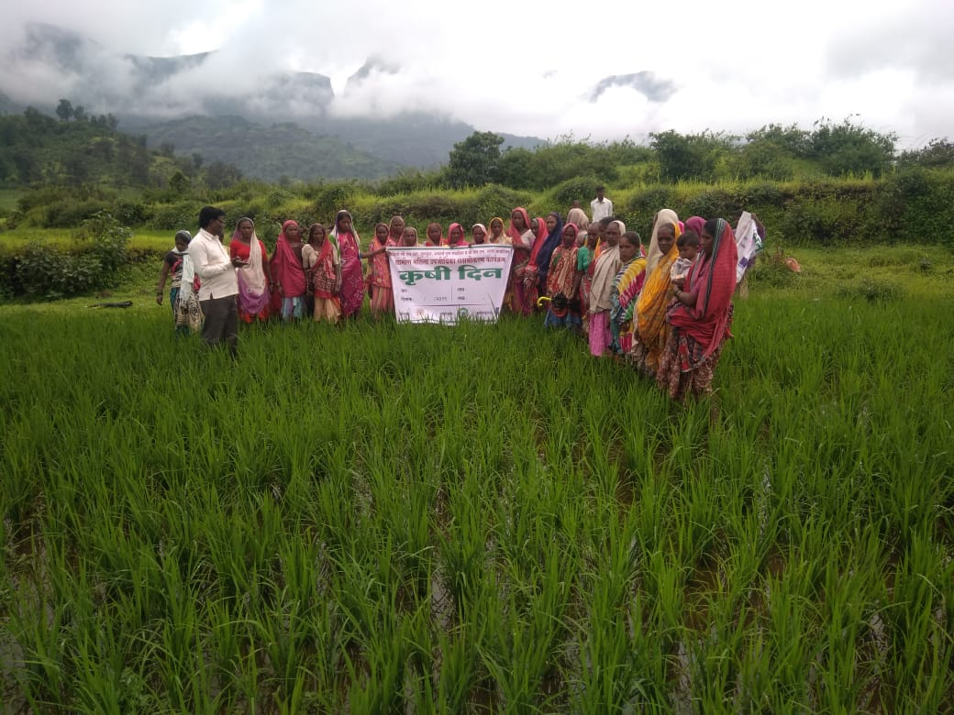
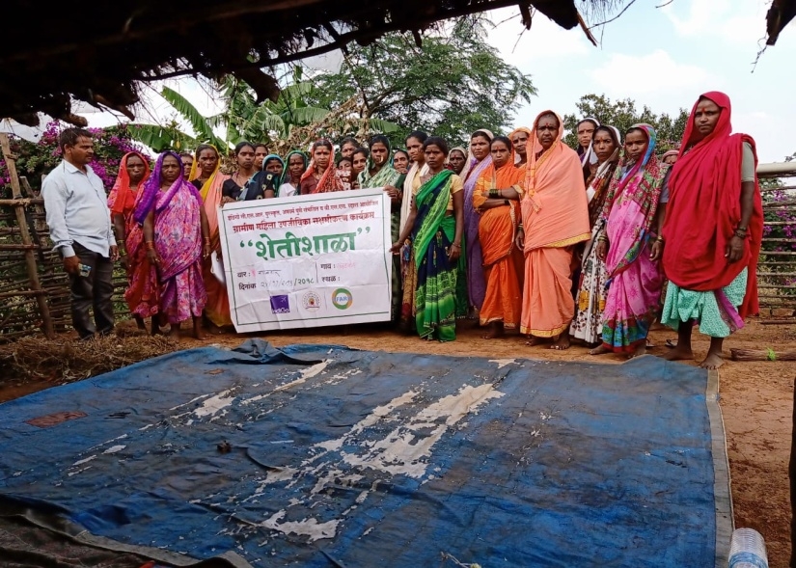

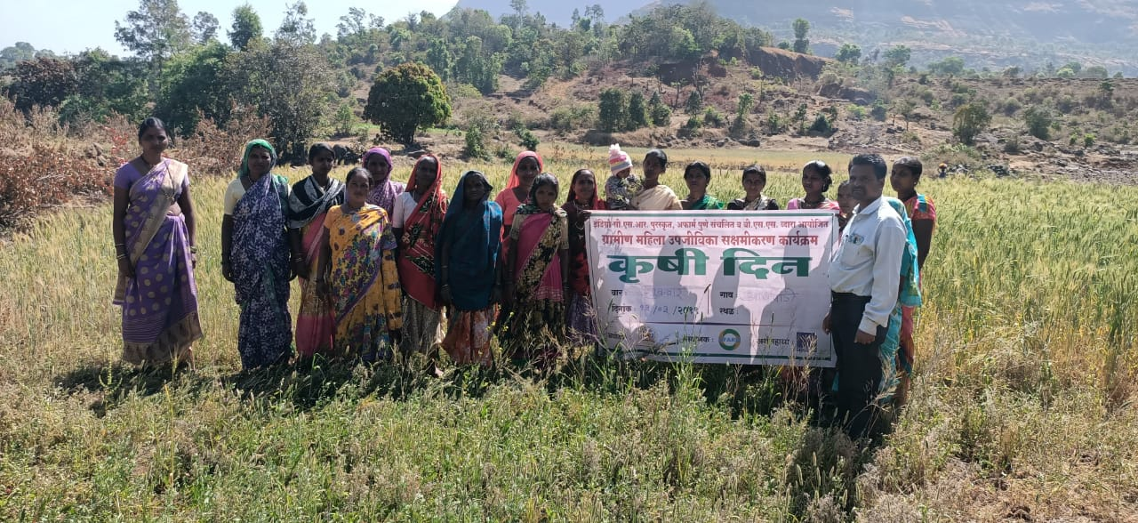
क्षमता बांधणी कार्यक्रम

Slide 12
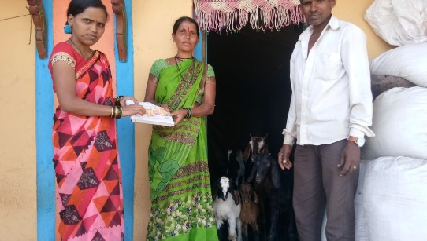
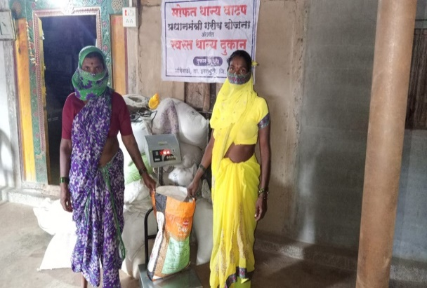
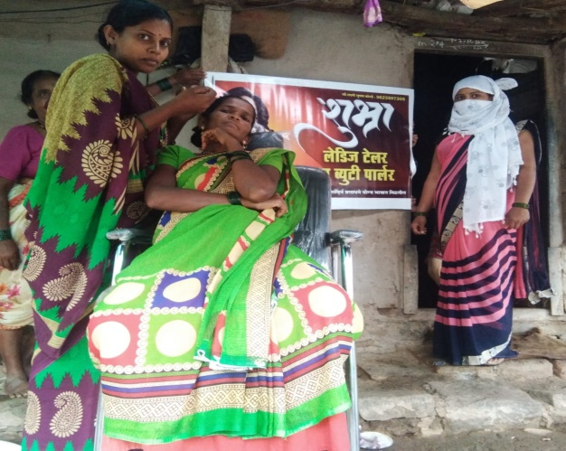
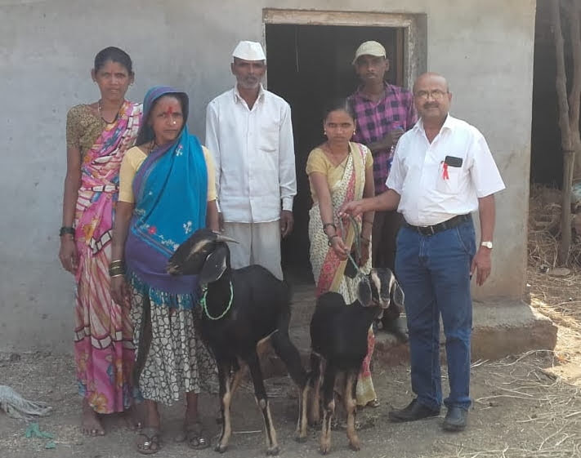
उद्योग/व्यवसाय उभारणी

Slide 13
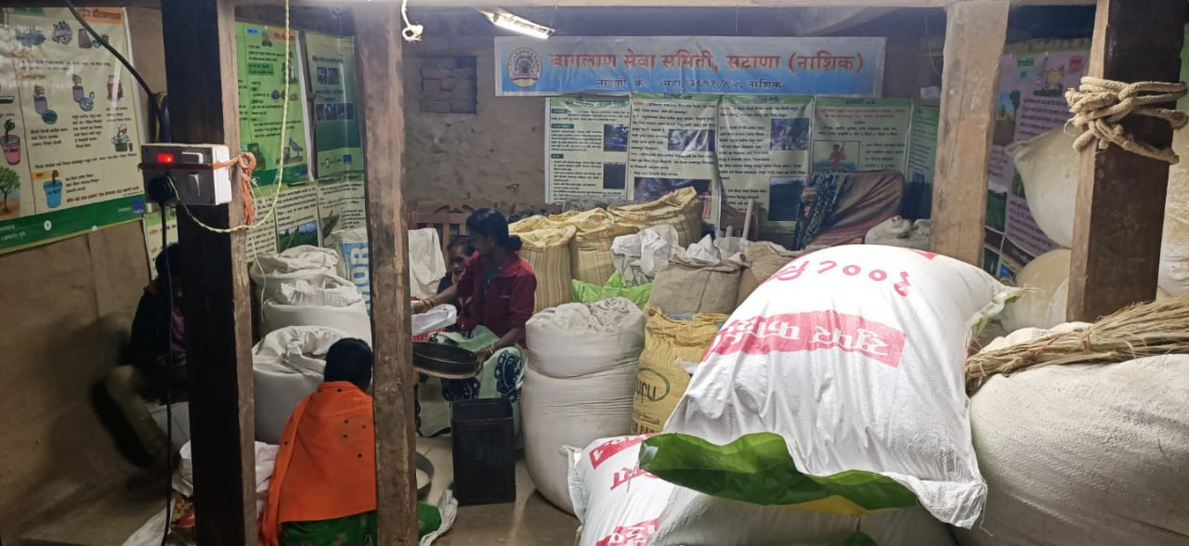
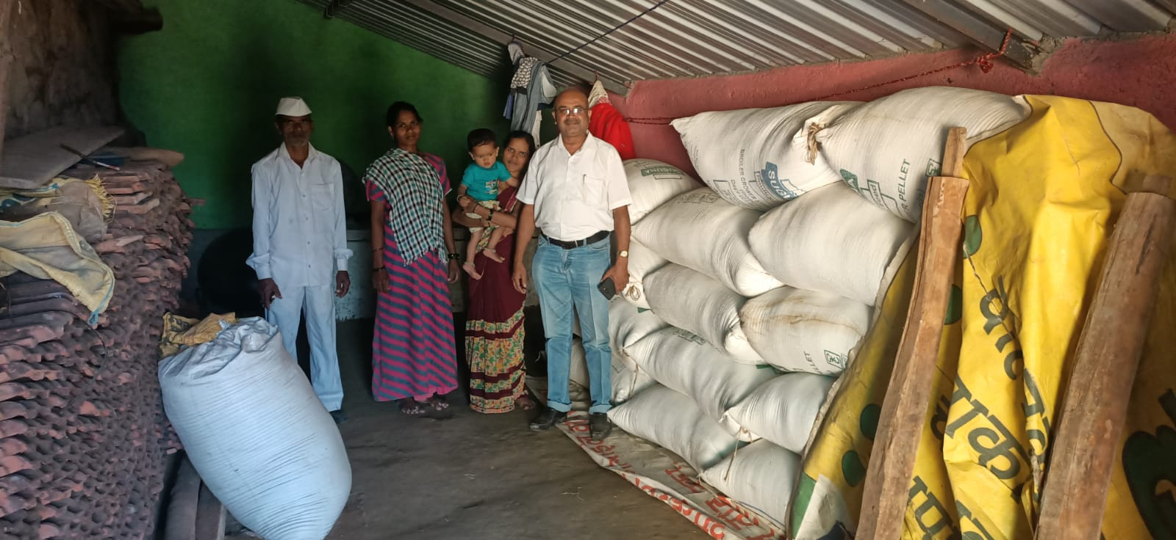
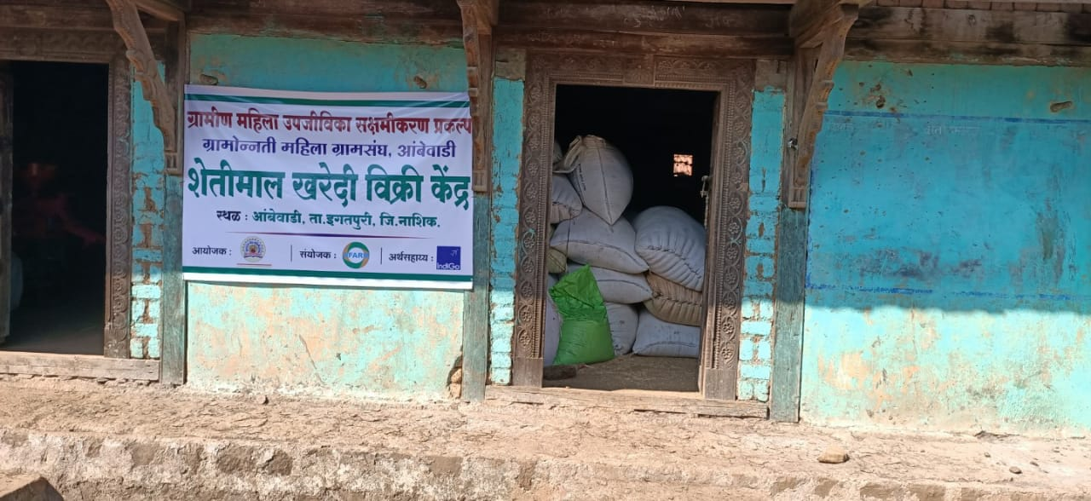
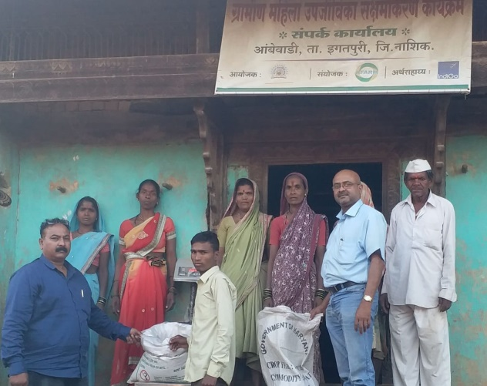
तांदूळ विक्री व्यवसाय उभारणी

Slide 14
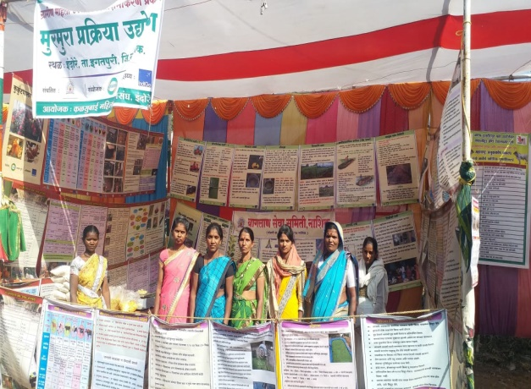
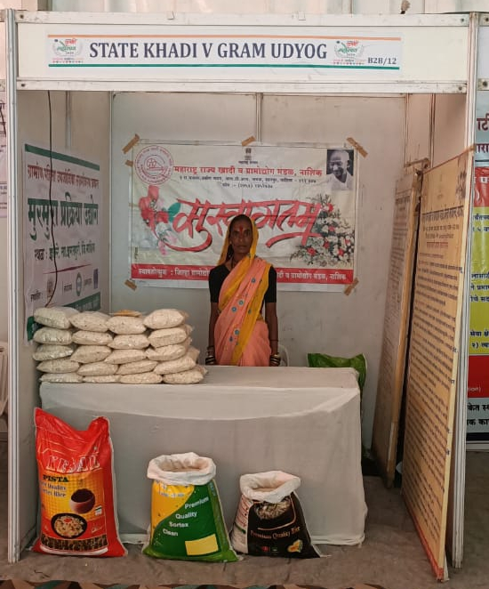
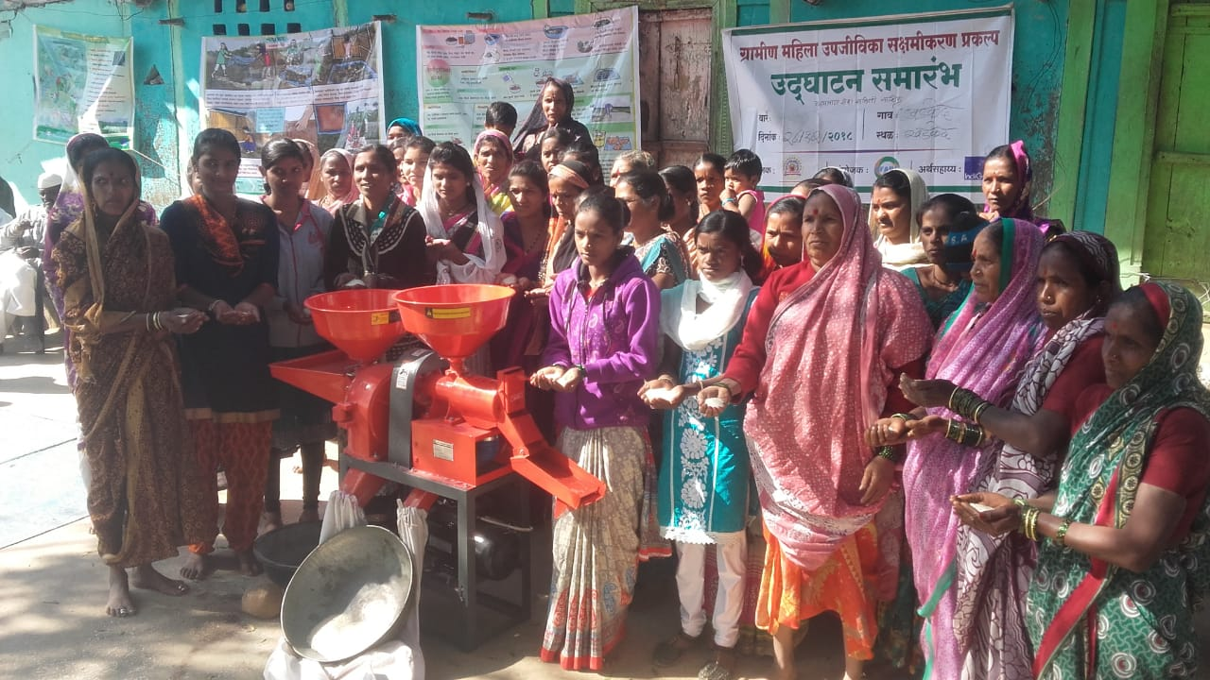
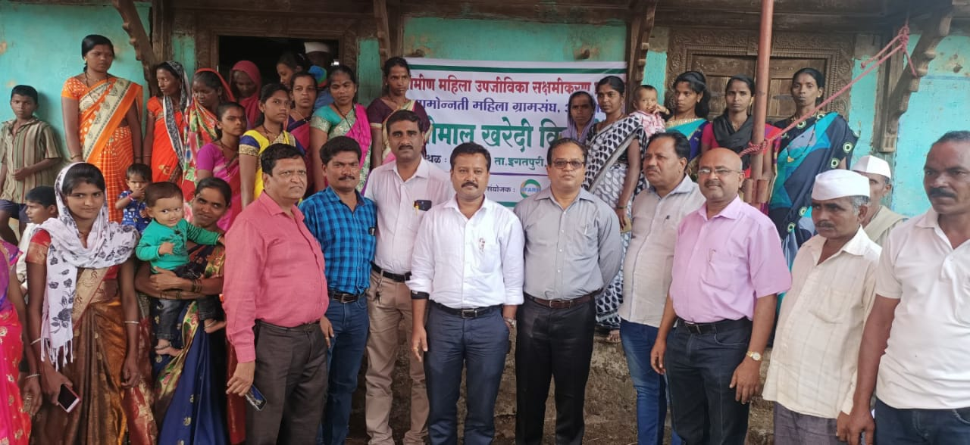
मुरमुरा व्यवसाय उभारणी

Slide 15
